Slide 1




– oikeus osallistua
kaikukortti.fi/
Perehdytysdiat Kaikukortti-toiminnassa mukana oleville
Kaikukorttikohteille
Päivitetty 27.1.2026

Slide 2


Perehdytyksen sisältö
Kaikukortin tavoitteet ja hyötyjä
Kaikukortti pähkinänkuoressa
Kaikukortti.fi
Kaikukortti valtakunnallisesti
Kaikukortti-toiminnan periaatteita ja ohjeita
Kaikukeskus
Muuta, esim. Kaikukortti pop up kohteista ja palautetta
Lisätietoja ja yhteystiedot

Slide 3
Kaikukortin tavoitteet
Vuonna 2025 10-vuotisjuhlaansa viettäneen Kaikukortin tavoitteena on parantaa taloudellisesti
tiukassa tilanteessa olevien nuorten, aikuisten ja perheiden sekä ikäihmisten mahdollisuuksia osallistua kulttuurielämään ja harrastaa taiteen tekemistä.
Tavoitteena on edistää kulttuurin saavutettavuutta ja yhdenvertaisuutta.
Kulttuurielämään osallistuminen on kaikkien ihmisten
perusoikeus!
Kulttuuripalvelujen käyttö ja taiteen tekeminen vaikuttavat
tutkitusti ihmisten elämänlaatuun, terveyteen, hyvinvointiin
ja osallisuuteen yhteiskunnassa.

Slide 4
Kaikukortin hyötyjä
Kulttuuri- ja liikuntatoimijoille Kaikukortti voi olla keino tavoittaa uusia yleisöjä, edistää toiminnan sosiaalista ja taloudellista saavutettavuutta, nostaa esitysten ja kurssien täyttöastetta ja kasvattaa tunnettuutta. Kaikukorttia voi hyödyntää myös saavutettavuuden edistämisen työkaluna rahoittajien suuntaan.
Sosiaali- ja terveysalan (sote) ja hyvinvoinnin ja terveyden edistämisen (hyte) alan toimijoille Kaikukortti voi toimia osana sosiaalista kuntoutusta, jota edellytetään myös sosiaalihuoltolaissa. Kulttuuri tekee (tutkitusti) hyvää! Kortti voi olla keino tukea asiakasta kulttuurin ja monilla paikkakunnilla myös liikunnan keinoin ja tarjota hänelle mielekästä tekemistä vapaa-ajalla ei-rahallisin keinoin.
Kaikukannasta saatavia Kaikukortti-tilastoja voi hyödyntää oman työn kehittämisessä ja vaikkapa rahoitushauissa ja toiminnasta raportoimisessa. Tilastot auttavat seuraamaan omaa toimintaa myös siltä kannalta, miten kulttuurihyvinvointi toteutuu omassa toiminnassa. Kaikukeskukselta saa ideoita tilastojen hyödyntämiseen.
Kaikukortti luo uudenlaisia kumppanuuksia ja rakenteita kulttuuri- /liikunta- ja sote/hyte-alan välille. Kaikukortti tukee kuntien ja hyvinvointialueiden hyte-työtä, eli työtä hyvinvoinnin ja terveyden edistämiseksi. Kaikukortti on TEAviisarissa! (Lue lisää: teaviisari.fi.)

Slide 5
Kaikukortti pähkinänkuoressa (kaavio)
KORTINJAKAJA
Kertoo Kaikukortista asiakkailleen.
Rekisteröi Kaikukortin sähköisesti Kaikukantaan.
Antaa Kaikukortin ja esitteen sekä esittelee kortin tarjontaa asiakkaalle.
Voi osallistua yhdessä asiakkaiden kanssa yhteisön Kaikukortilla.
ASIAKAS
Saa Kaikukortin siitä sote-/hyte-palvelusta, jossa on asiakkaana, koska on tiukassa taloudellisessa tilanteessa.
Hankkii maksuttomia pääsylippuja/
kurssipaikkoja Kaikukortti-kohteista.
Voi hankkia pääsy-lippuja myös lapsilleen /lastenlapsilleen.
KAIKUKORTTIKOHDE
Rekisteröi Kaikukortin käytön Kaikukantaan.
  → Kirjaa Kaikukortti-hankinnan, eli kortin tunnuksen ja lipputyypin ylös.
Tarjoaa maksutta tarjontaansa Kaikukortti-asiakkaille hyvän tahdon eleenä.

Slide 6
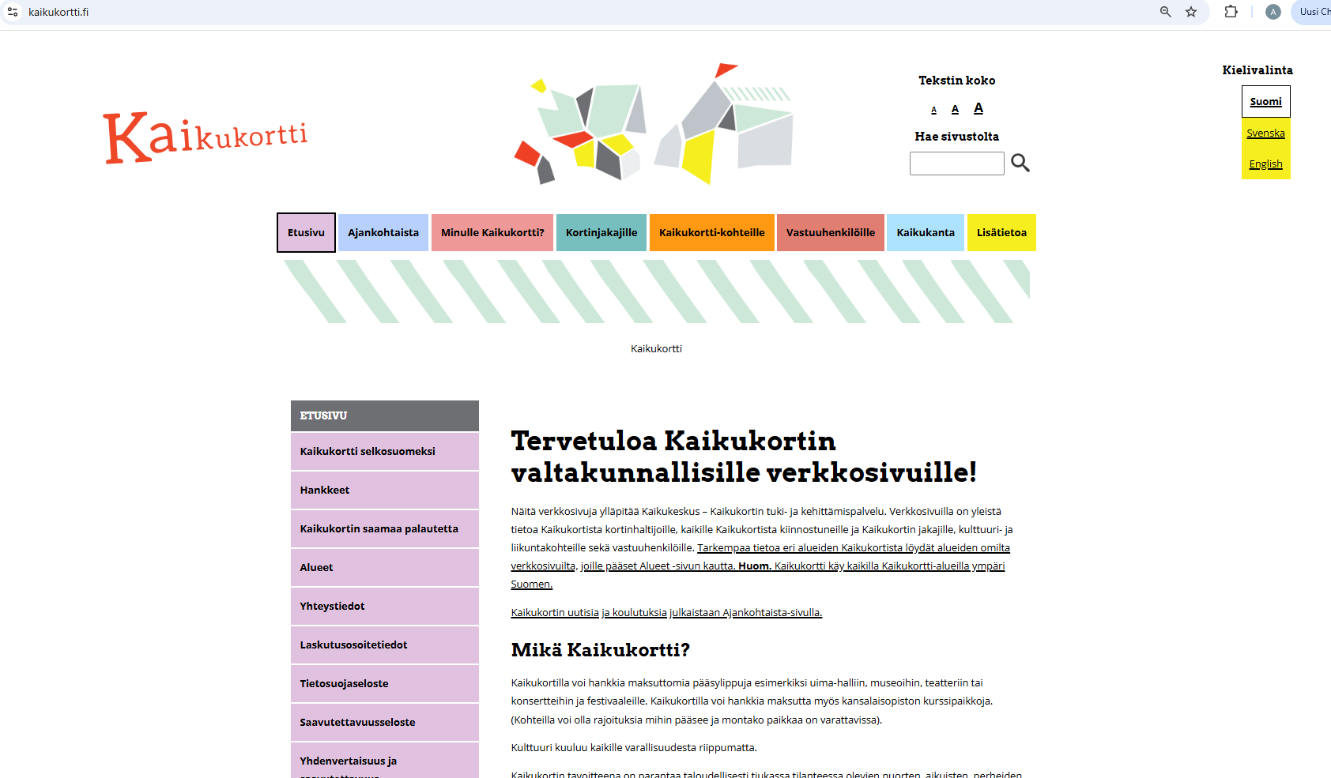
Kaikukortti.fi-verkkosivuilta löytyy runsaasti tietoa Kaikukortista, esimerkiksi materiaaleja ja ohjeita.​

Slide 7
Kaikukortti maantieteellisesti
Kaikukortti toimii ristiin eri alueiden välillä.
Kaikukortti käytössä tai kokeilussa: Etelä-Karjala: Imatra, Lappeenranta, Luumäki;
Etelä-Pohjanmaa: Alajärvi, Evijärvi, Isokyrö, Kauhava, Lappajärvi, Lapua, Seinäjoki, Soini, Vimpeli; Etelä-Savo: Savonlinna; Kainuu: Hyrynsalmi, Kajaani, Kuhmo, Paltamo, Puolanka, Ristijärvi, Sotkamo, Suomussalmi; Kanta-Häme: Forssa, Hausjärvi, Humppila, Hämeenlinna, Jokioinen, Loppi, Riihimäki, Tammela, Ypäjä; Keski-Pohjanmaa: Halsua, Kannus, Kaustinen, Kokkola, Lestijärvi, Perho, Toholampi, Veteli; Keski-Uusimaa: Järvenpää, Nurmijärvi, Tuusula; Kymenlaakso: Hamina, Kotka; Lappi: Kemi, Keminmaa, Rovaniemi, Tornio; Länsi-Uusimaa: Espoo, Karkkila, Kauniainen, Lohja, Vihti; Pirkanmaa: Nokia, Orivesi, Tampere, Valkeakoski; Pohjanmaa: Korsnäs, Kruunupyy, Laihia, Luoto, Maalahti, Mustasaari, Närpiö, Pedersöre, Pietarsaari, Uusikaarlepyy, Vaasa, Vöyri;
Pohjois-Pohjanmaa: Alavieska, Haapajärvi, Haapavesi, Ii, Kalajoki, Kempele, Kuusamo, Merijärvi, Nivala, Oulainen, Oulu, Pyhäjoki, Pyhäjärvi, Pyhäntä, Raahe, Reisjärvi, Sievi, Siikajoki, Siikalatva, Taivalkoski, Ylivieska; Pohjois-Savo: Iisalmi, Joroinen, Kaavi, Kiuruvesi, Kuopio, Lapinlahti, Leppävirta, Rautalampi, Rautavaara, Siilinjärvi, Sonkajärvi, Suonenjoki, Tervo, Tuusniemi, Varkaus, Vesanto, Vieremä; Vantaan ja Keravan hyvinvointialue: Kerava, Vantaa; Ruotsi: Haaparanta.
Kaikukortti kokeilussa tai tulossa kokeiluun v. 2026: Etelä-Karjala: Parikkala, Rautjärvi ja Ruokolahti, Taipalsaari, Savitaipale, Lemi; Länsi-Uusimaa: Hanko; Pirkanmaa: Vesilahti, Pirkkala; Pohjois-Pohjanmaa: Liminka, Muhos, Utajärvi; Pohjois-Savo: Keitele, Pielavesi.
Keltaisella alustavat. Tiedot eivät ole välttämättä ajan tasalla. Päivitetty 27.1.2026.
Aluejaot © MML, 2017

Slide 8

Kaikukortin koordinointi
Kaiku-kanta
Paikallinen Kaikukortti-verkosto
Kortin-jakajat
Kohde-ryhmä
Kaikukortti-kohteet
Paikallinen koordinointi sote/hyte ja kulttuuri yhdessä
Kaikukortti.fi/ Koulutus- ja perehdytys-materiaalit, ohjeet
Hyvin-vointi-alue
Valta-kunnallinen koordinointi: Kaikukeskus
Kult (kunta x)
Kaiku-kannan ylläpito
Kult (kunta x)
Mallipohjat kortti, esite ja juliste
Kaiku-kanta
Vastuu Kaikukortin koordinoinnista alueella on aina paikallinen. Kulttuuria kaikille -palvelun Kaikukeskus kouluttaa ja tukee paikallisia Kaikukortti-verkostoja sekä ylläpitää valtakunnallista Kaikukortti-rekisteriä, Kaikukantaa, sekä Kaikukortti.fi-verkkosivustoa ja tuottaa viestintämateriaalipohjat.
Notes:
-

Slide 9
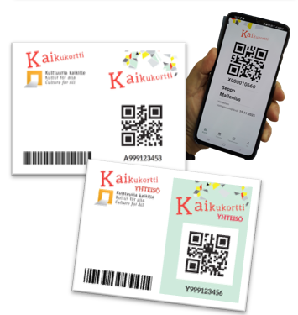
Ketkä jakavat Kaikukorttia? 1/2
Huom. Verkostot vaihtelevat jonkin verran eri alueilla. Edellytämme, että mukana on 3. sektorin toimija.
Kortinjakajat saavat käyttöönsä yhteisön Kaikukortin: työntekijä voi hankkia itselleen ja alle 16-vuotiaalle asiakkaalleen maksuttoman pääsylipun, kun osallistuu yhdessä asiakkaiden kanssa.
Kaikukorttia jaetaan esim.
etsivässä/löytävässä nuorisotyössä
etsivässä/löytävässä seniorityössä
klubitaloissa
kotiin tehtävässä perhetyössä
kuntouttavassa työtoiminnassa
maahanmuuttajapalveluissa
päihde- ja mielenterveyspalveluissa
sosiaalitoimistossa
vammaispalveluissa
talous- ja velkaneuvonnassa
työvoiman palvelukeskuksissa
Kuva: esimerkki yhteisön ja asiakkaan
Kaikukortista sekä mobiili-Kaikukortista.

Slide 10
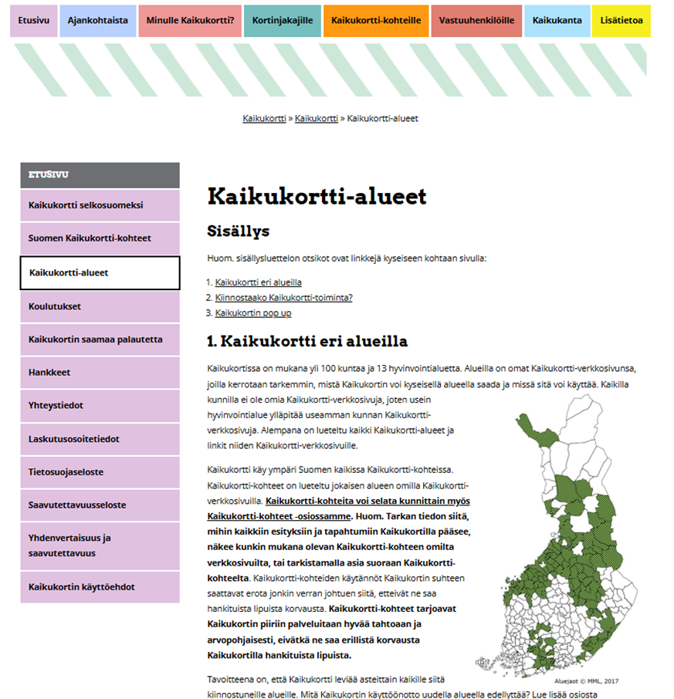
Ketkä jakavat Kaikukorttia? 2/2
Ajankohtaiset paikallisen Kaikukortti-verkoston Kaikukorttia jakavat tahot luetellaan esimerkiksi alueen Kaikukortti-verkkosivulla.
Tutustu muiden alueiden Kaikukortin jakajiin valtakunnallisen Kaikukortti-sivun kautta: kaikukortti.fi/alueet/.
Kuva: Kaikukortti-alueet (Kaikukortti.fi/alueet).

Slide 11
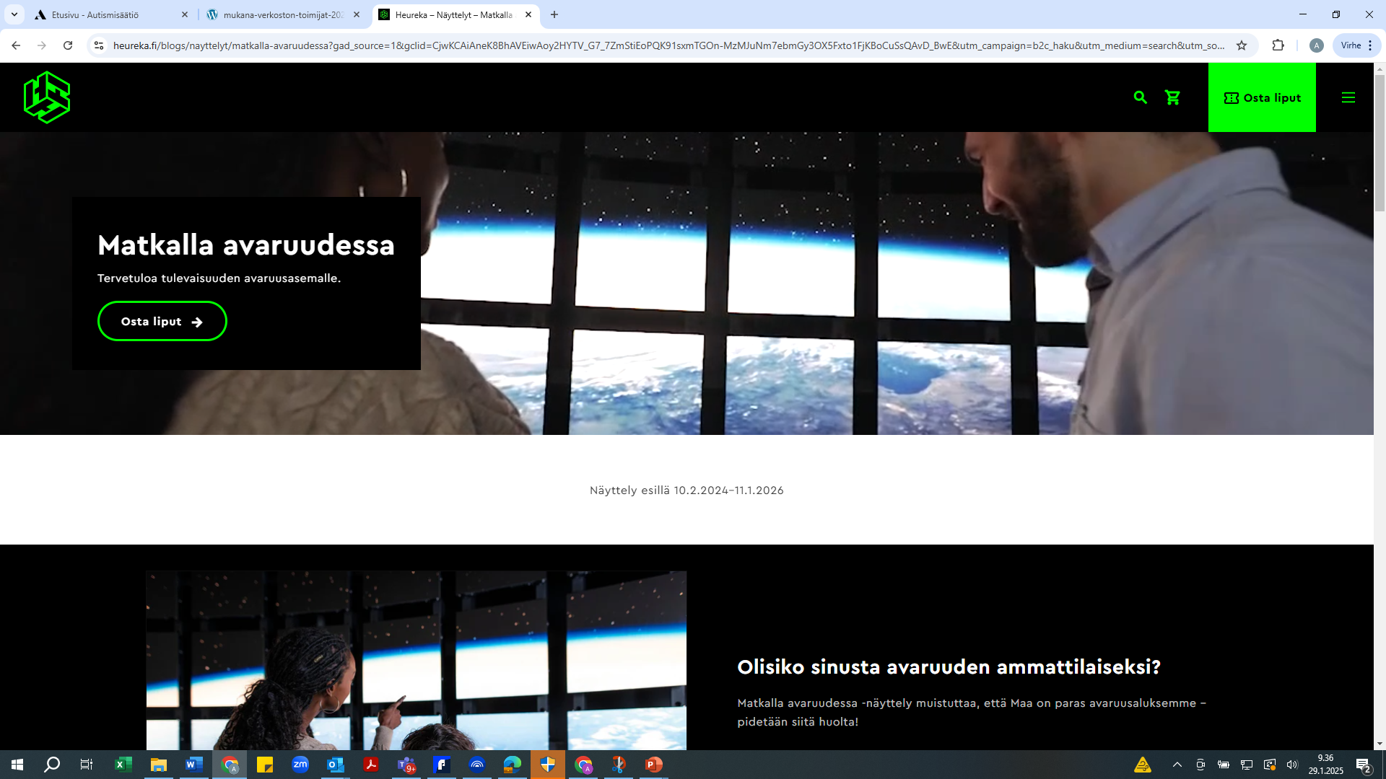

Mihin Kaikukortilla pääsee?
  Ajankohtaiset paikallisen Kaikukortti-verkoston kulttuuri- ja liikuntakohteet luetellaan esimerkiksi alueen Kaikukortti-verkkosivulla ja asiakkaan Kaikukortti-esitteessä.
  Linkki kaikkien Kaikukortti-alueiden verkkosivuille saatavilla täällä: kaikukortti.fi/alueet/.
Kuva: Tiedekeskus Heureka on Kaikukortti-kohde Vantaalla.
Kuva: Espoolaisen Teatteri Hevosenkengän mainos some-kampanjassa vuonna 2020: Kulttuurikohteita esiteltiin Instagramissa ja Facebookissa.

Slide 12
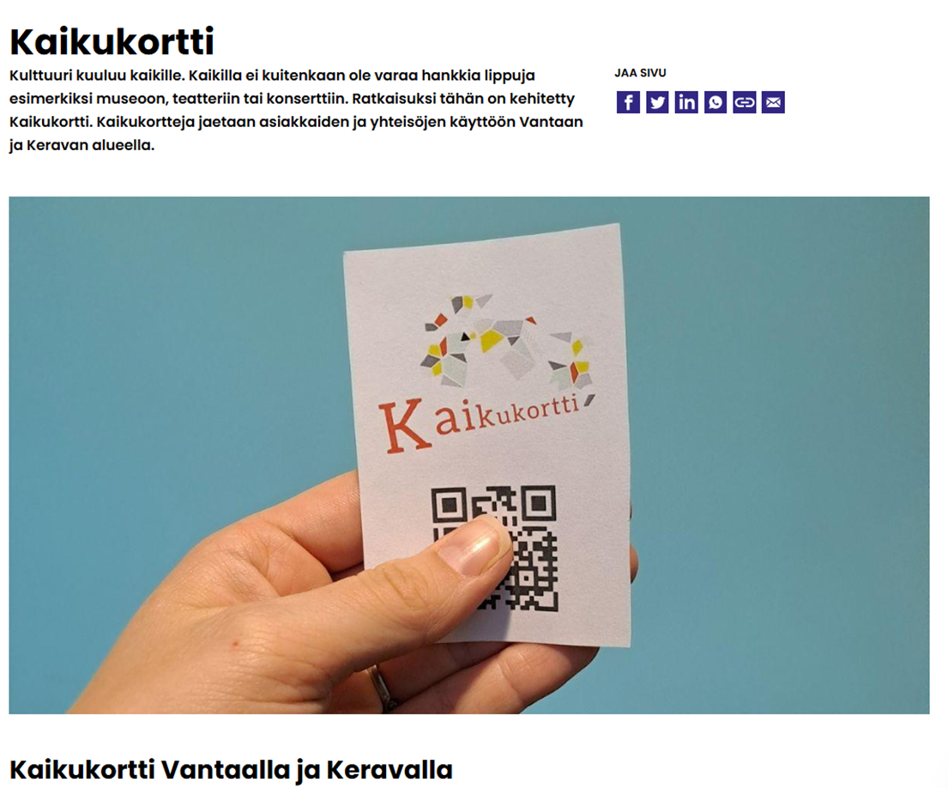
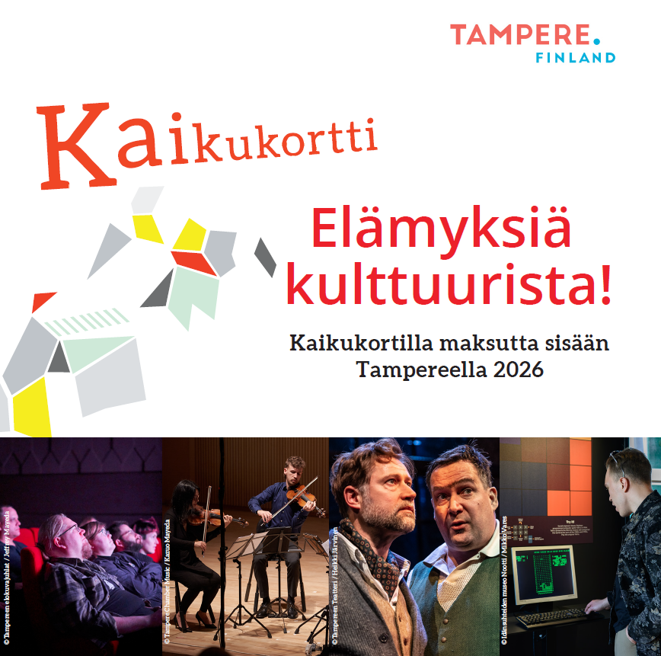


Kurkataan paikallisia tietoja…
Tutustu paikallisen Kaikukortti-verkoston verkkosivuun ja asiakasesitteeseen! Asiakasesitteessä luetellaan paikalliset Kaikukortti-kohteet, joskus myös jakajatahot.
Kuva: Esimerkkinä Vantaan ja Keravan
hyvinvointialueen Kaikukortti-verkkosivu.
Kuva: Esimerkkinä Tampereen Kaikukortin asiakasesitteitä: vasemmalla suomeksi, keskellä englanniksi ja oikealla arabiaksi.

Slide 13
Kaikukortti-toiminnan perehdytysmateriaaleja
Perehdytysmateriaalit saatavilla Kaikukortti.fi-sivulla
  Muistilista Kaikukortti-kohteille
  Perehdytysdiat Kaikukortti-kohteille
  Kaikukortti-käsikirja kulttuurikohteelle

Slide 14
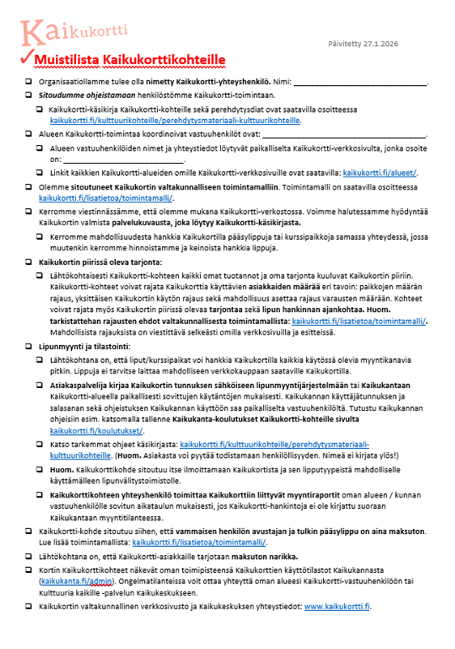
Muistilista Kaikukorttikohteille 1/4
Muistilista on Kaikukorttikohteille tarkoitettu pikaohjeistus Kaikukortista.
Lista on saatavilla kohteiden perehdytysmateriaalissa Kaikukortin verkkosivulla.
Siellä on saatavilla lisäksi tulostettava lomake.
Osoite: kaikukortti.fi/kaikukortti-kohteille/perehdytysmateriaali-kulttuurikohteille/

Slide 15

Muistilista Kaikukorttikohteille 2/4
Organisaatiollamme tulee olla nimetty Kaikukortti-yhteyshenkilö. Nimi: _______________________________.
Sitoudumme ohjeistamaan henkilöstömme Kaikukortti-toimintaan.
Kaikukortti-käsikirja Kaikukortti-kohteille sekä perehdytysdiat ovat saatavilla osoitteessa kaikukortti.fi/kulttuurikohteille/perehdytysmateriaali-kulttuurikohteille.
Alueen Kaikukortti-toimintaa koordinoivat vastuuhenkilöt ovat: ______________________________________.
  Alueen vastuuhenkilöiden nimet ja yhteystiedot löytyvät paikalliselta Kaikukortti-verkkosivulta, jonka osoite on: ____________________________.
  Linkit kaikkien Kaikukortti-alueiden omille Kaikukortti-verkkosivuille ovat saatavilla: kaikukortti.fi/alueet/.
Olemme sitoutuneet Kaikukortin valtakunnalliseen toimintamalliin. Toimintamalli on saatavilla osoitteessa kaikukortti.fi/lisatietoa/toimintamalli/.
Kerromme viestinnässämme, että olemme mukana Kaikukortti-verkostossa. Voimme halutessamme hyödyntää Kaikukortin valmista palvelukuvausta, joka löytyy Kaikukortti-käsikirjasta.
  Kerromme mahdollisuudesta hankkia Kaikukortilla pääsylippuja tai kurssipaikkoja samassa yhteydessä, jossa muutenkin kerromme hinnoistamme ja keinoista hankkia lippuja.

Slide 16
Muistilista Kaikukorttikohteille 3/4
Kaikukortin piirissä oleva tarjonta:
  Lähtökohtaisesti Kaikukortti-kohteen kaikki omat tuotannot ja oma tarjonta kuuluvat Kaikukortin piiriin. Kaikukortti-kohteet voivat rajata Kaikukorttia käyttävien asiakkaiden määrää eri tavoin: paikkojen määrän rajaus, yksittäisen Kaikukortin käytön rajaus sekä mahdollisuus asettaa rajaus varausten määrään. Kohteet voivat rajata myös Kaikukortin piirissä olevaa tarjontaa sekä lipun hankinnan ajankohtaa. Huom. tarkistattehan rajausten ehdot valtakunnallisesta toimintamallista: kaikukortti.fi/lisatietoa/toimintamalli/. Mahdollisista rajauksista on viestittävä selkeästi omilla verkkosivuilla ja esitteissä.
Lipunmyynti ja tilastointi:
  Lähtökohtana on, että liput/kurssipaikat voi hankkia Kaikukortilla kaikkia käytössä olevia myyntikanavia pitkin. Lippuja ei tarvitse laittaa mahdolliseen verkkokauppaan saataville Kaikukortilla.
  Asiakaspalvelija kirjaa Kaikukortin tunnuksen sähköiseen lipunmyyntijärjestelmään tai Kaikukantaan Kaikukortti-alueella paikallisesti sovittujen käytäntöjen mukaisesti. Kaikukannan käyttäjätunnuksen ja salasanan sekä ohjeistuksen Kaikukannan käyttöön saa paikalliselta vastuuhenkilöltä. Tutustu Kaikukannan ohjeisiin esim. katsomalla tallenne Kaikukanta-koulutukset Kaikukortti-kohteille sivulta kaikukortti.fi/koulutukset/.
  Katso tarkemmat ohjeet käsikirjasta: kaikukortti.fi/kulttuurikohteille/perehdytysmateriaali-kulttuurikohteille. (Huom. Asiakasta voi pyytää todistamaan henkilöllisyyden. Nimeä ei kirjata ylös!)

Slide 17
Muistilista Kaikukorttikohteille 4/4
  Huom. Kaikukorttikohde sitoutuu itse ilmoittamaan Kaikukortista ja sen lipputyypeistä mahdolliselle käyttämälleen lipunvälitystoimistolle.
  Kaikukorttikohteen yhteyshenkilö toimittaa Kaikukorttiin liittyvät myyntiraportit oman alueen / kunnan vastuuhenkilölle sovitun aikataulun mukaisesti, jos Kaikukortti-hankintoja ei ole kirjattu suoraan Kaikukantaan myyntitilanteessa.
Kaikukortti-kohde sitoutuu siihen, että vammaisen henkilön avustajan ja tulkin pääsylippu on aina maksuton. Lue lisää toimintamallista: kaikukortti.fi/lisatietoa/toimintamalli/.
Lähtökohtana on, että Kaikukortti-asiakkaille tarjotaan maksuton narikka.
Kortin Kaikukorttikohteet näkevät oman toimipisteensä Kaikukorttien käyttötilastot Kaikukannasta (kaikukanta.fi/admin). Ongelmatilanteissa voit ottaa yhteyttä oman alueesi Kaikukortti-vastuuhenkilöön tai Kulttuuria kaikille -palvelun Kaikukeskukseen.
Kaikukortin valtakunnallinen verkkosivusto ja Kaikukeskuksen yhteystiedot: www.kaikukortti.fi.

Slide 18
Valtakunnallisesta toimintamallista
Kaikukortti on rekisteröity tavaramerkki, jonka omistaa Kulttuuria kaikille –palvelu.
Kaikukortin valtakunnallinen toimintamalli on yhteiskehitetty piloteissa
  Espoo 2015 ja Kainuu 2016
  mukana yhteiskehittämässä on ollut taide- ja kulttuurialan, sosiaali- ja terveysalan (sote) ja hyvinvoinnin ja terveyden edistämisen alan (hyte) asiantuntijoita ja toimijoita sekä köyhyyden kokemusasiantuntijoita.
Jatkokehitystä on tehty vuosina 2017-2025.
Kaikki mukana olevat hyvinvointialueet, kunnat, Kaikukortin jakaja-organisaatiot sekä Kaikukortti-kohteet sitoutuvat saman toimintamallin noudattamiseen.
Toimintamalli mahdollistaa sen, että kortinhaltija voi käyttää korttiaan kaikissa Kaikukortti-toiminnassa mukana olevissa kunnissa kaikkeen Kaikukortti-tarjontaan.
Toimintamalli on saatavilla Kaikukortin verkkosivulla: kaikukortti.fi/lisatietoa/toimintamalli/.

Slide 19
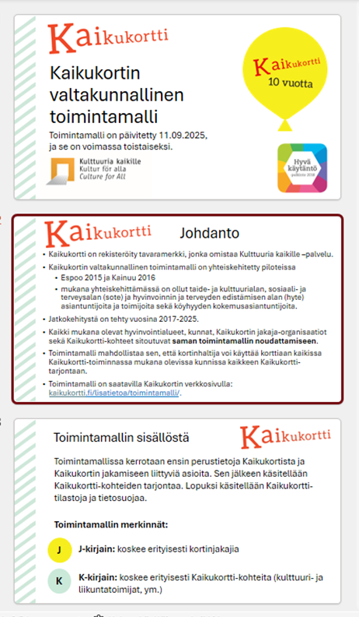
Kurkataan toimintamallia…
Vuonna 2025 uudistettu Kaikukortin toimintamalli löytyy Kaikukortin verkkosivulta osoitteesta:
kaikukortti.fi/lisatietoa/
toimintamalli/
Kuva: Ote toimintamallista.

Slide 20
Viestinnästä 1/2
Kaikkein tärkeintä on, että kerrotte mahdollisuudesta hankkia teille pääsylippuja tai kurssipaikkoja Kaikukortilla samoissa paikoissa, joissa muutenkin kerrotte hinnoistanne ja keinoista hankkia teille lippuja. Kerrottehan siellä myös mahdollisista rajauksista (ks. Toimintamalli).
Näin Kaikukortin haltijoiden on helppo saada tietoa siitä, mihin Kaikukortilla pääsee ja miten liput hankitaan.
Tavoitteena on, että Kaikukortin käyttäminen olisi asiakkaan näkökulmasta helppoa ja selkeää
  Viestinnän yhdenmukaisuus ja selkeys tärkeää
Kaikukortilla on oma materiaalipankki, josta löytyy ohjeet Kaikukortin logon ja muiden graafisten elementtien saamiseen:
  kaikukortti.fi/vastuuhenkiloille/ohjeet-ja-materiaalit/

Slide 21
Viestinnästä 2/2
Kertokaa viestinnässänne, että olette Kaikukorttikohde
Kerrottehan siitä, että olette mukana Kaikukortti-verkostossa mahdollisimman monipuolisesti esimerkiksi verkkosivuillanne, uutiskirjeissänne, painetussa viestintämateriaalissa ja sosiaalisessa mediassa.
Voitte halutessanne hyödyntää Kaikukortin valmista palvelukuvausta ja kopioida tekstin lähes sellaisenaan esimerkiksi verkkosivuillenne.
Palvelukuvaus auttaa kertomaan siitä, että on mukana Kaikukortti-toiminnassa.
Palvelukuvaus ja muita viestintäohjeita löytyy Kaikukortti-käsikirjasta kulttuuri- ja liikuntakohteille.

Slide 22
Yhteyshenkilön nimeäminen ja henkilökunnan ohjeistus Kaikukortti-toimintaan
Jokaisella Kaikukortti-toiminnassa mukana olevalla Kaikukorttkohteella tulee olla nimetty
Kaikukortti-yhteyshenkilö.
Kaikukortti-toiminnassa mukana olevat Kaikukorttikohteet sitoutuvat ohjeistamaan oman henkilöstönsä Kaikukortti-toimintaan.

Slide 23
Kaikukortti-toiminnan paikalliset vastuuhenkilöt
Kaikukortti-toiminnan paikallisesta koordinoinnista vastaavat tahot luetellaan paikallisella Kaikukortti-verkkosivulla ja asiakkaalle tarkoitetussa Kaikukortti-esitteessä.
Yleensä paikallisessa työryhmässä tai työparina on mukana työntekijä tai työntekijöitä sekä kunnan/kaupungin kulttuuripuolelta että hyvinvointialueelta ja/ tai kunnan hyte-puolelta.

Slide 24
Kumppanuussitoumukset
Kaikukortti-toimintaan sitoudutaan myös kumppanuussitoumuksella, joka on hyvinvointialueen, kunnan ja kulttuuriorganisaation välinen. Näiden solmimisesta paikallinen vastuuhenkilö ohjeistaa erikseen. Kaikukeskus on parhaillaan viemässä kumppanuussitoumuspohjia osaksi Kaikukortin tietokantaa Kaikukantaa. Eli jatkossa kumppanuussitoumukset voi solmia tietokannassa.

Slide 25
Kaikukeskus 1/2
    Kaikukortilla on valtakunnallinen tuki- ja kehittämispalvelu, Kaikukeskus.* Kaikukeskus valvoo Kaikukortin käyttöä valtakunnallisesti. Kaikukortti on rekisteröity tavaramerkki.
Kaikukeskus auttaa uusia alueita kokeilemaan Kaikukorttia,
ylläpitää Kaikukortin valtakunnallisia tilastoja ja
tukee Kaikukorttia jo ylläpitäviä alueita.
Kaikukeskus myös kehittää Kaikukorttia, markkinoi Kaikukorttia uusille alueille, ja kehittää palautteen ja kokemusten perusteella yhdessä Kaikukortti-verkoston kanssa Kaikukortin valtakunnallista toimintamallia sekä tukee kulttuuri-, sosiaali- ja terveysalan (sote) ja hyvinvoinnin ja terveyden edistämisen alan (hyte) välistä yhteistyötä ja -rakenteita.
* Kaikukeskus toimii valtakunnallisen Kulttuuria kaikille -palvelun alaisuudessa.

Slide 26
Kaikukeskus 2/2
Vastuu Kaikukortin kokeilemisen käytännön koordinoinnista ja Kaikukortin ylläpitämisestä alueella on aina paikallinen.
Kaikukeskuksen roolina on antaa paikallisille vastuuhenkilöille koulutusta ja pääasiassa etätukea Kaikukortin kokeilemiseen liittyen sekä osallistua paikalliseen kehittämistyöhön kuten palautekokouksiin.

Slide 27

Muuta:
Kaikukortti-pop up-kohde
on Kaikukortti-verkostojen
ulkopuolinen toimija,
joka tarjoaa maksuttomia pääsylippuja Kaikukortin haltijoille.
Tietoa ajantasaisista pop up -kohteista: https://kaikukortti.fi/kaikukortti-kohteille/pop-up-kohteet/
Kaikukortti-toimintamalli on vuoden 2018 Hyvä käytäntö
Kaikukortti voitti Sosiaalialan korkeakoulutettujen ammattijärjestö Talentia ry:n vuoden 2018 Hyvä käytäntö -palkinnon. Tiedote:
www.talentia.fi/uutiset/hyva-kaytanto-palkinto-kaikukortti-toimintamallille/

Slide 28

Kaikukortti-käyttäjien kertomaa 1/2
”Mulla on jo pienenä omaksuttu semmoinen niinku yksinäisen ja syrjäytyneen identiteetti, jota Kaikukortti osaltaan on auttanut pikkuhiljaa purkamaan. Mullehan opetettiin jo pienenä, että jossain muualla on niinku ne paremmat ihmiset ja me ollaan vaan niinku tämmöisiä - - ja sitten minä niinku istun nyt jossain kaupunginteatterin konsertissa ihan luontevasti.” (Kaikukortin haltija Oulussa, Lähde: Hartikainen & Heikkinen, 2021*
*Lähde: Jennika Hartikainen & Sonja Heikkinen 2021, KULTTUURIHYVINVOINTIA KAIKILLE
Tutkimus taiteen ja kulttuurin vaikutuksista Kaikukortin käyttäjien hyvinvointiin ja osallisuuteen Oulussa. Opinnäytetyö, syksy 2021, sosiaalialan tutkinto-ohjelma, Oulun ammattikorkeakoulu. Saatavilla: www.theseus.fi/bitstream/handle/10024/506783/Hartikainen_Jennika_%26_Heikkinen_Sonja.pdf?sequence=2

Slide 29

Kaikukortista sanottua, työntekijät:
  Kulttuurikohteiden työntekijät:
  ”Antaa kuvan, että yhteisöllä on kultainen sydän, hyvät arvot. Mahdollistaa uusien kävijöiden saamista.”
  "[Näen Kaikukortin rakenteena], jonka sisällä on aiempaa helpompaa jäsentää myös esim. taiteen ja kulttuurin hyvinvointivaikutuksiin ja kulttuurin saavutettavuuteen liittyviä muita hankkeita ja ohjelmia.”
  ”Hyötyä myös omalle toiminnalle, auttaa kuntalaisia eteenpäin, vahvistaa koko yhteisöä, ... yhtä vahva kuin heikoin lenkki.”
Kortinjakajat:
”Toimii ennalta ehkäisevän päihdetyön työkaluna.”
"Tärkeää että asiakkaat saavat tunteen osallisuudesta ja kokevat itsensä merkittävinä.”
”Antaa asiakkaille lisää mahdollisuuksia, sellaisiakin, joihin ei muuten olisi mitään mahdollisuutta.”

Slide 30
Lisätietoja Kaikukortista:
  Katso Kulttuuria kaikille –palvelun Kaikukeskuksen ajantasaiset yhteystiedot:
  kaikukortti.fi/yhteystiedot/
  Lisätietoja Kaikukortista valtakunnallisesti:
  www.kaikukortti.fi
  www.facebook.com/kaikukortti

Slide 31
Lisätietoja Kulttuuria kaikille -palvelusta:
Kulttuuria kaikille -palvelu
edistää osallistumiselle avoimia ja monenlaisia yleisöjä ja tekijöitä huomioivia kulttuuripalveluja. Tarjoamme tietoa ja työkaluja kulttuuripalveluiden saavutettavuuden ja moninaisuuden edistämiseen alan työntekijöille.
Kulttuuria kaikille -palvelua ylläpitää Yhdenvertaisen kulttuurin puolesta ry,
jonka jäseninä on vuonna 2026 26 kulttuurialan kattojärjestöä:
  Yhdistyksestä:
  kulttuuriakaikille.fi/tietoa_meista_yhdenvertaisen_kulttuurin_
  puolesta_ry
  Jäsenyhdistykset: kulttuuriakaikille.fi/tietoa_meista_yhdenvertaisen_kulttuurin_
  puolesta_ry_jasenyhdistykset

